Slide 1
Открытый урок
по математике
на тему:
Таблица умножения
Путешествие
"По волшебному лесу»

Slide 2
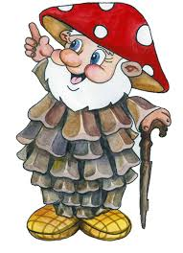
Здравствуйте, ребята! В мой волшебный лес вы сможете попасть только тогда, когда расскажете мне о том, как нужно правильно вести себя в лесу. В этом вам помогут памятки, но чтобы их увидеть, вы должны решить примеры.

Slide 3
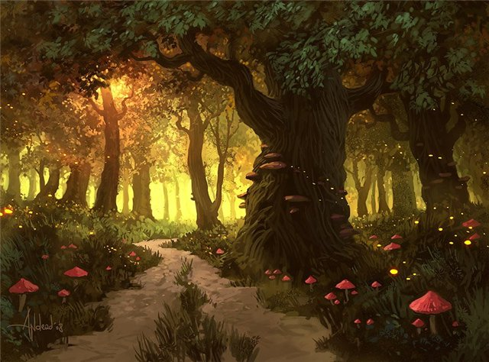

Slide 4
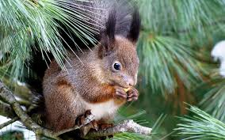

Slide 5
8 8 8 8 8 8 8 8 8 8 8 8 8 8 8
16ноября. Классная работа.

Slide 6
Сравни
(43+21):8 * 18:2 126-(6+4) * (126-6)+4
26+36-14 * 8*7 214-(7+3) * (214-7)+3
27:3+6 * 81: (3+6) 9*3-8 * 27:9+11

Slide 7
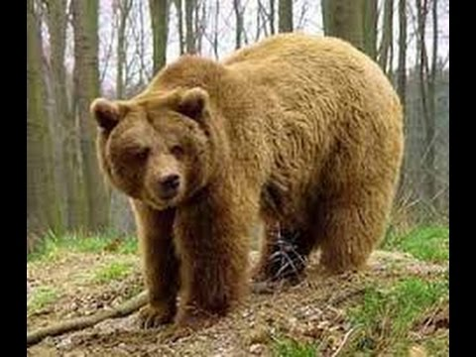

Slide 8
В лесу 81 лис, зайцев в 9 раз меньше, а волков сколько лис и зайцев вместе. Сколько в лесу всего животных?

Slide 9
Решение:
1) 81/9=9(зайцев) -в лесу
2) 81+9=90(волков) - в лесу
3) 81+90+9=180(животных)-всего
Ответ: 180 животных всего.

Slide 10
Музыкальная физминутка

Slide 11
9*8
18:2
0*8
8*8
15:3
24:3
0*3
21:3
6*9
8*4
36:4
9*4

Slide 12
9*8=72 15:3=5 6*9=54
18:2=9 24:3=8 8*4=32
8*8=64 0*3=0 36:4=9
0*8=0 21:3=7 9*4=36

Slide 13
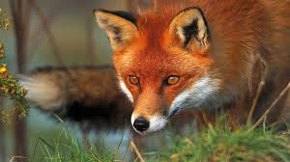

Slide 15
Х*2=10 у:2=3
4*а=8 6:в=3
12:а=2 12:а=6

Slide 16
Х*2=10 у:2=3 12:а=2
Х=10:2 у=3*2 а=12:2
Х=5 у=6 а=6
5*2+10 6:2=3 12:6=2
10=10 3=3 2=2
4*а=8 6:в=3 12:а=6
а=8:4 в=6:3 а=12:6
а=2 в=2 а=2
4*2=8 6:2=3 12:2=6
8=8 3=3 6=6

Slide 17
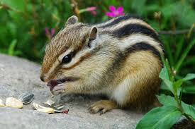

Slide 18
Вычисли, записывая выражения столбиком.
363+492 654+265 725-364 962-254
357-298 754-325 415+365 789+211
Вычисли, записывая выражения столбиком.
363+492 654+265 725-364 962-254
357-298 754-325 415+365 789+211

Slide 19
363+492=855 654+265=919
725-364=361
962-254=708
357-298=59
754-325 =429
415+365=780
789+211=1000

Slide 20
Домашнее задание
Страница 94 №6

Slide 21
сегодня я узнал…
было интересно…
было трудно…
я выполнял задания…
я понял, что…
теперь я могу…
я научился…
у меня получилось …
я смог…
я попробую…
мне захотелось…

Slide 22
Спасибо за внимание!

